Slide 1
2024.12.20
나만의 AI 홈트레이너
카피바라팀 | 배누리, 김호정, 전사영, 박현아

Slide 2
목차
01
02
03
배경 및 목표
데이터 수집
학습 전략
04
05
06
코드 구현
Reference
타임 테이블
Page 02

Slide 3
배경 및 목표
최근 시간과 비용의 제약으로 인해 개인 PT 대신 집에서 혼자 운동하는 홈트레이닝을 선택하는 사람들이 증가하고 있으나 잘못된 자세로 인한 부상의 위험이 높아, 올바른 운동 자세 지도와 피드백이 필수적임
AI 홈트레이너는 개인 맞춤형 운동 횟수 추천 및 실시간 자세 피드백을 통해 사용자들이 보다 안전하고 효과적인 홈트레이닝을 가능하게 함
이를 통해 시간적 여유가 부족하거나 금전적 부담으로 인해 개인 PT를 이용하지 못하는 사람들이 집에서도 전문적인 운동 지도를 받을 수 있는 환경을 제공함
→ 사용자에게 개인 맞춤형 운동 횟수와 올바른 자세 피드백을 제공하는 대화형 AI 홈트레이너 구현

Slide 4
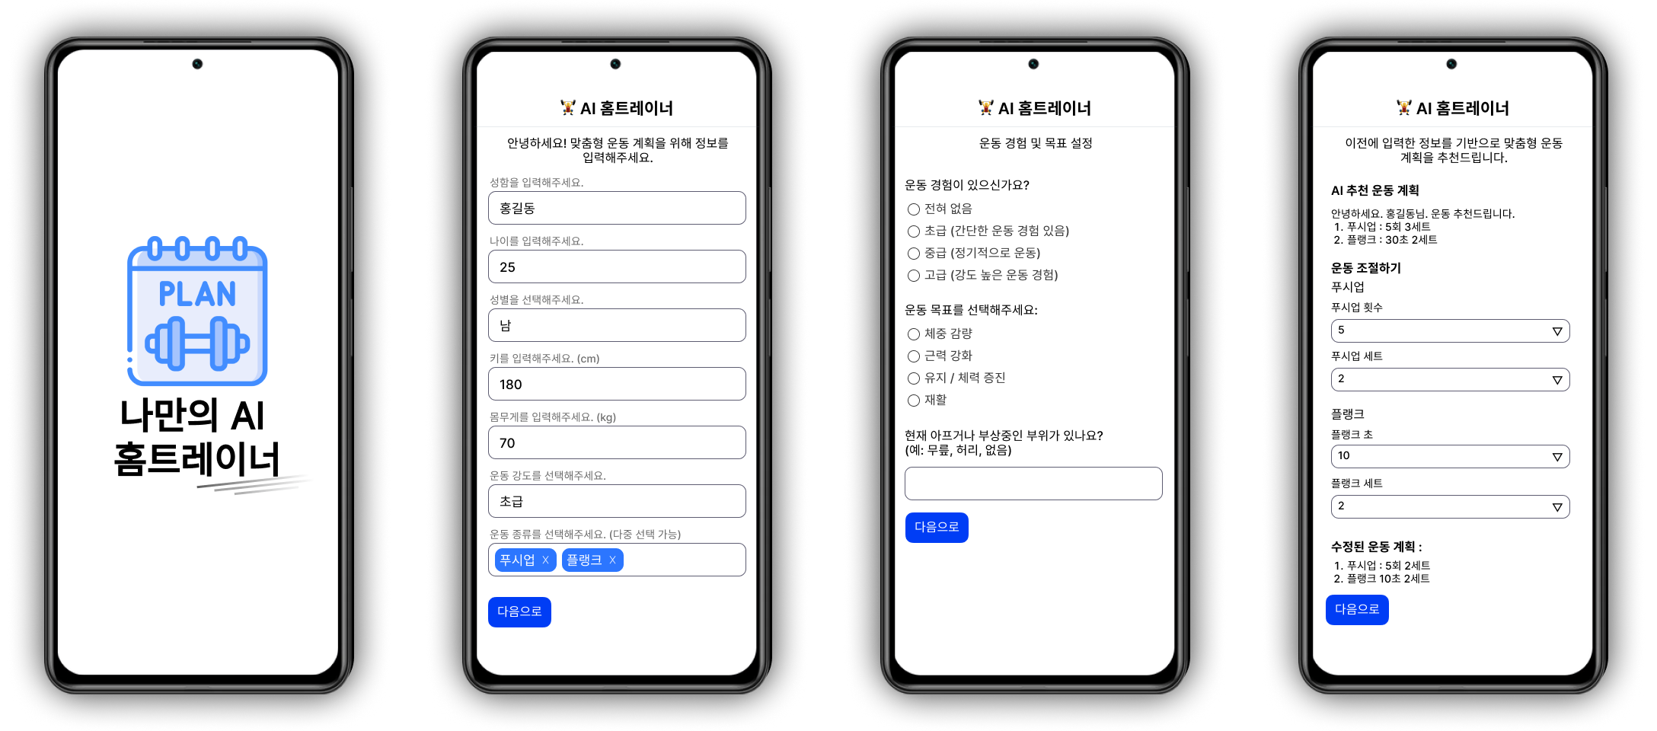
구현 예시

Slide 5
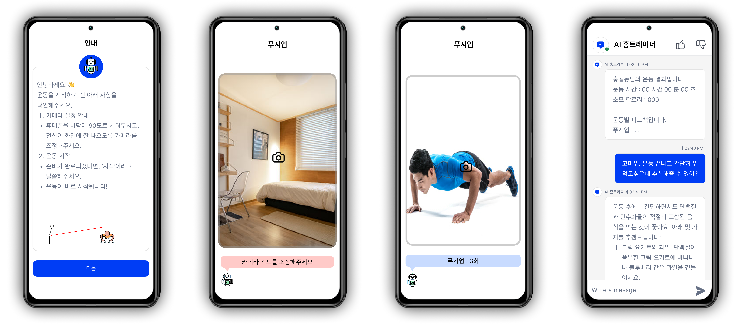
구현 예시

Slide 6



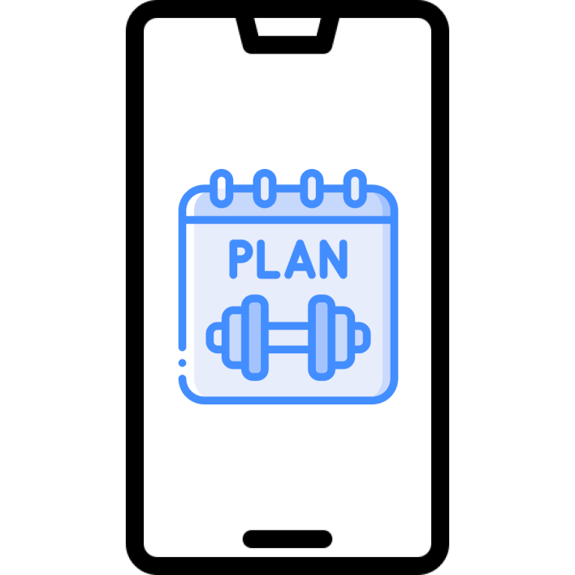
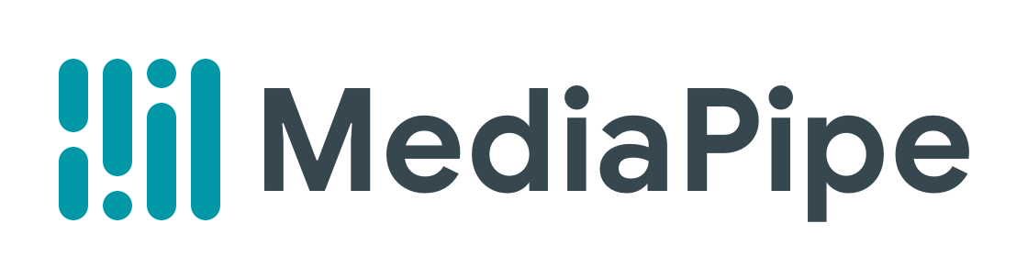




구현 목표
모델 구성
웹 / 앱 구현
CatBoostClassifier
NGBClassifier
XGBClassifier
LGBMClassifier
+
데모 페이지
+
+
Android studio
IP Webcam (app)

Slide 7
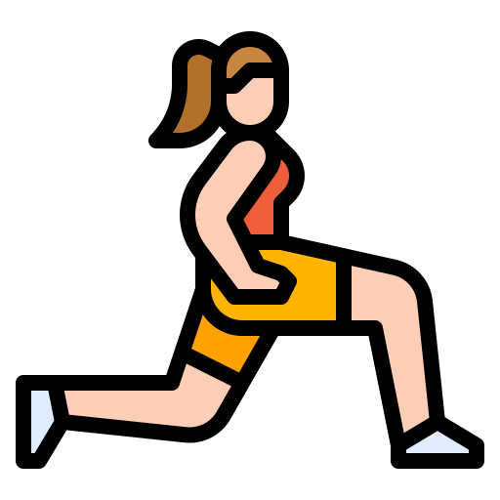
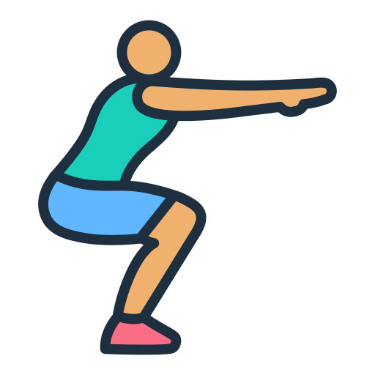
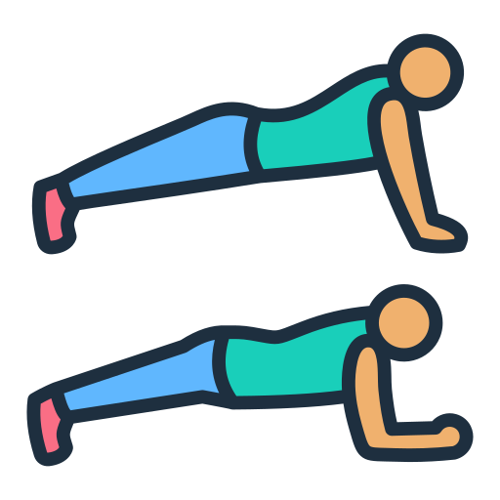
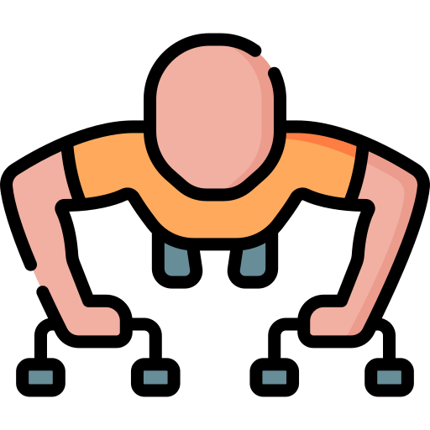
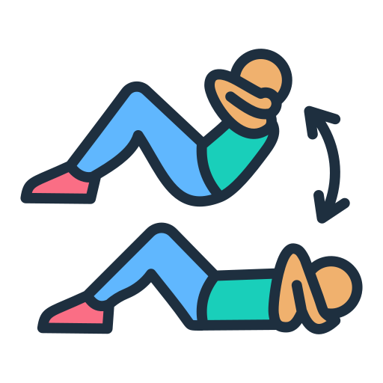
운동 리스트
런지
스쿼트
플랭크
푸시업
크런치

Slide 8
데이터 수집
런지
유튜브 동영상 데이터
4,908개의 행, 81개의 열
푸시업
Kaggle - Push Up Videos
9,950개의 행, 41개의 열
스쿼트
유튜브 동영상 데이터
4,180개의 행, 51개의 열
크런치
유튜브 동영상 데이터
7,830개의 행, 31개의 열
플랭크
유튜브 동영상 데이터
7,830개의 행, 31개의 열

Slide 9

학습 전략
1
운동 자세 교정
2
객체 탐지
운동별 자세 (정자세/오자세)에 대한 분류 모델 학습 진행
→ 생성한 모델로 전이 학습 →가장 좋은 지표의 가중치 저장
CatBoostClassifier
NGBClassifier
XGBClassifier
LGBMClassifier
YOLO v11 로 객체 탐지 (사람)
탐지한 객체 프레임 내에서 media pipe로 좌표 추출
운동별 가중치를 통해 정자세 또는 오자세를 예측 후 피드백 출력

Slide 10
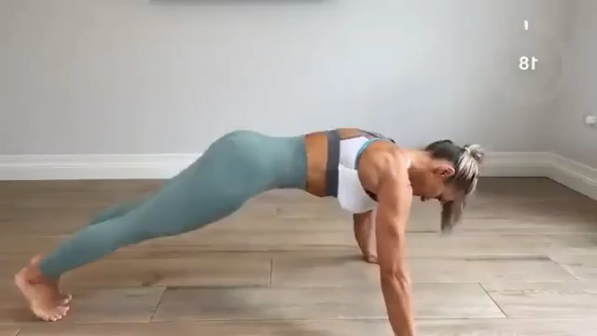
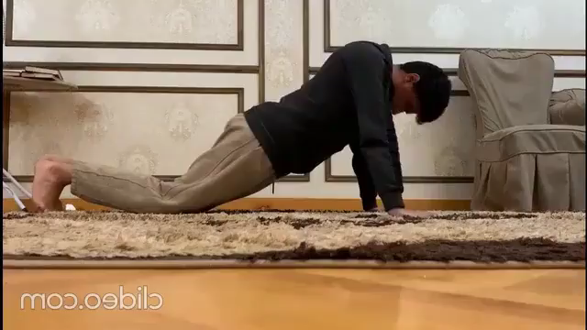
푸시업 데이터 예시 (정자세 / 오자세)

Slide 11
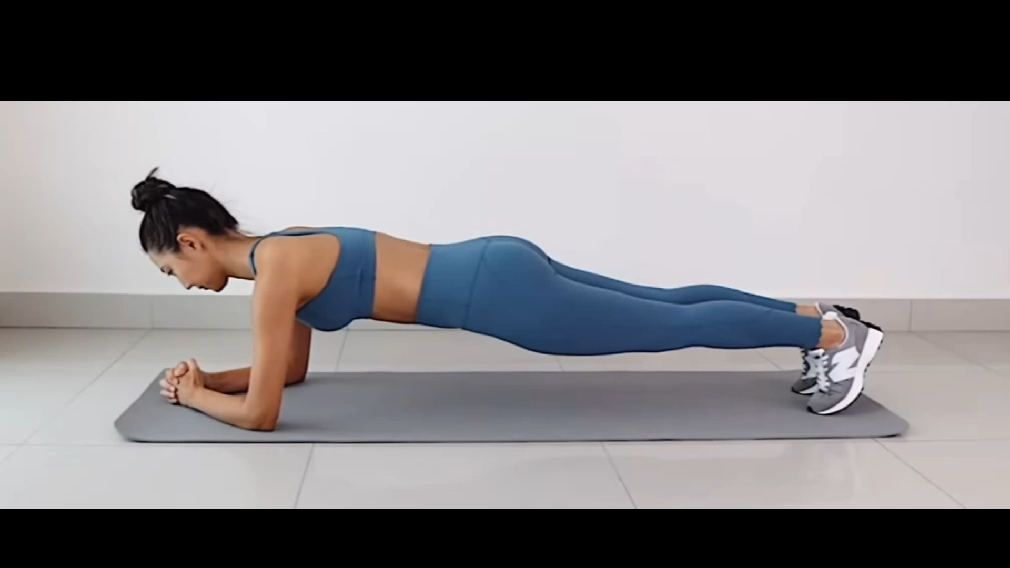
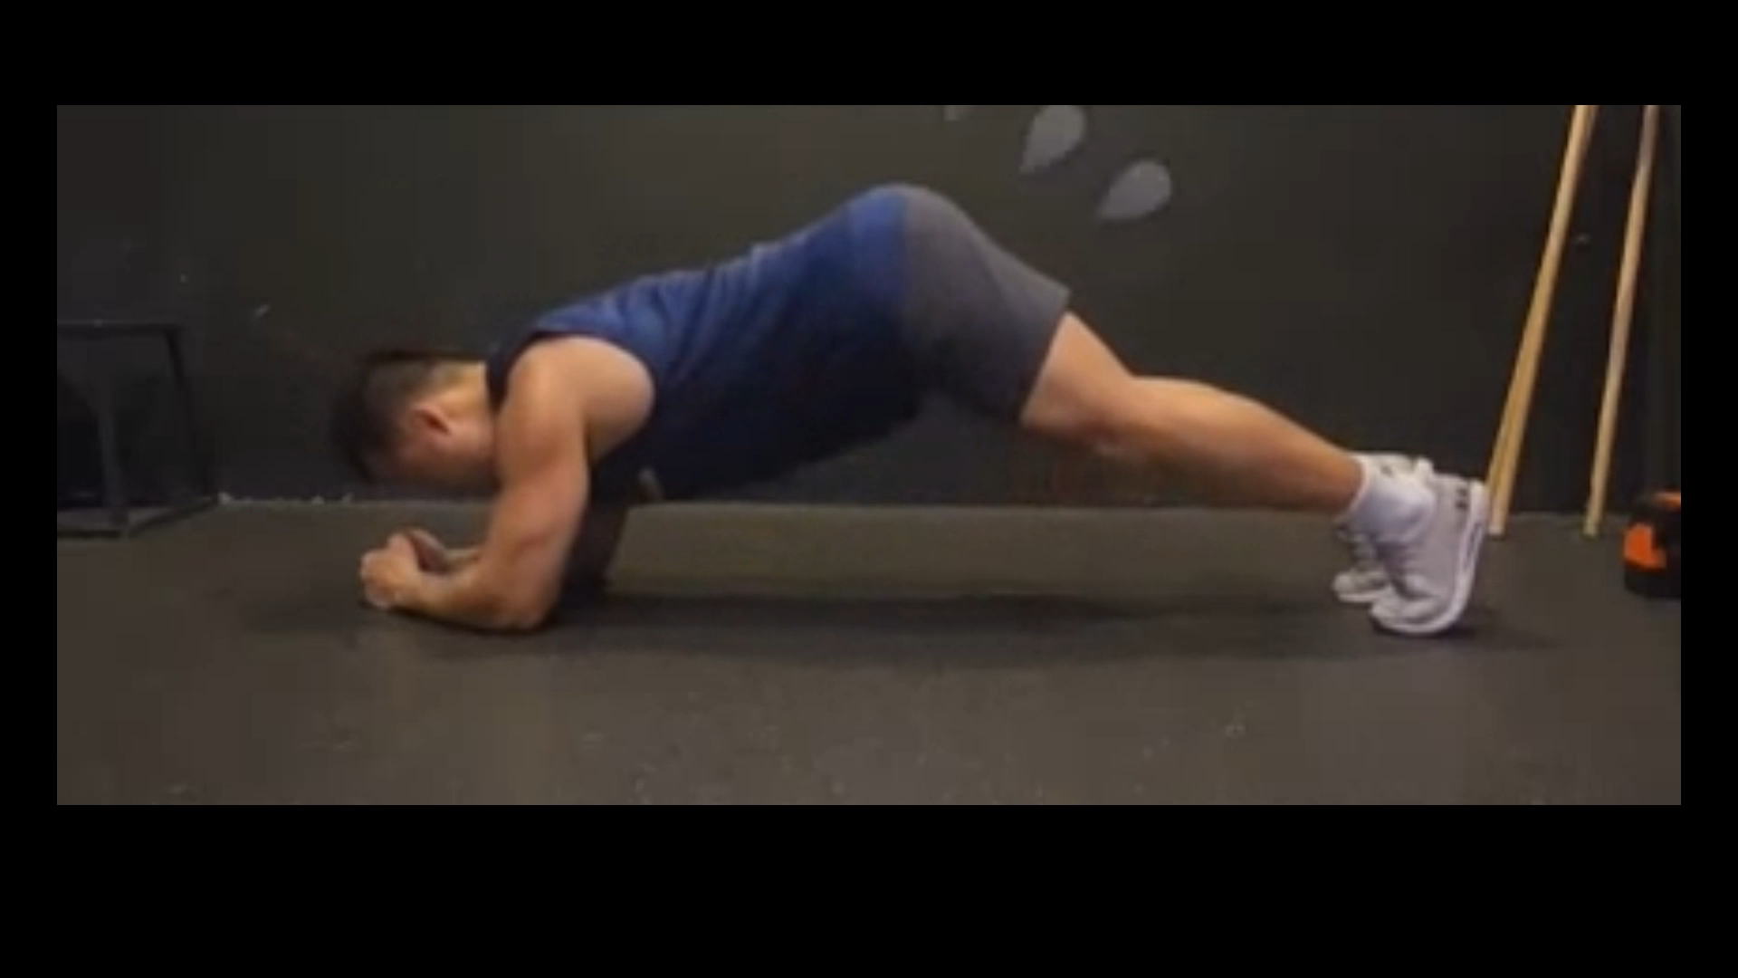
플랭크 데이터 예시 (정자세 / 오자세)

Slide 12
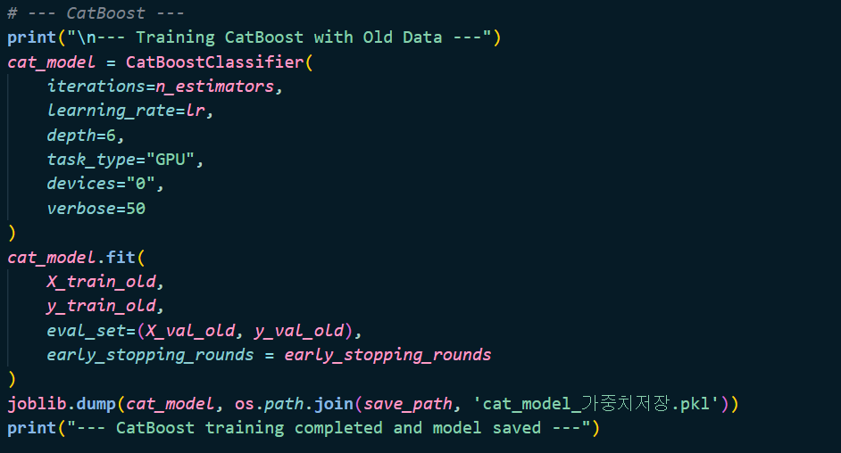
코드 구현 – 모델 훈련 및 가중치 저장

Slide 13
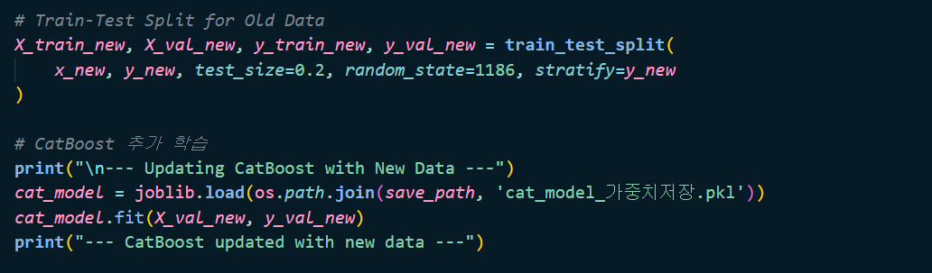
코드 구현 – 모델 훈련 및 가중치 저장
전이 학습

Slide 14
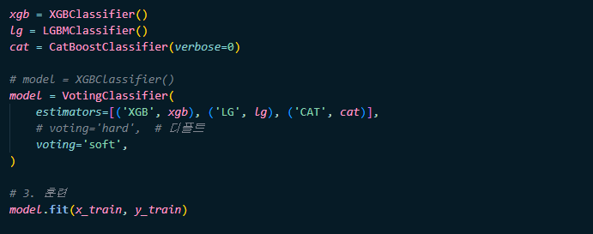
코드 구현 – 모델 훈련 및 가중치 저장
Voting

Slide 15
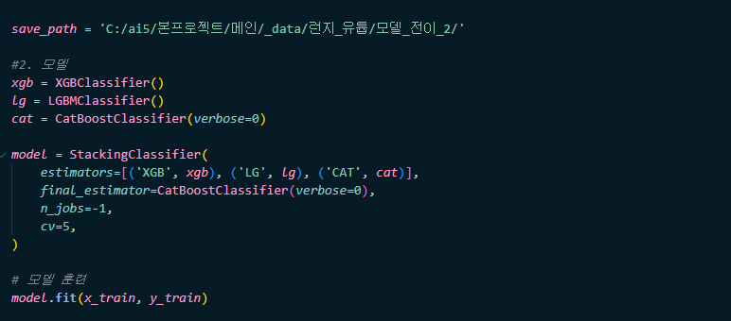
코드 구현 – 모델 훈련 및 가중치 저장
Stacking

Slide 16
모델별 결과 비교
ACC | 기본 | 전이 학습 | Voting | Stacking
XGBClassifier | 0.9960 | 0.9959 | [hard] 0.9949 [soft] 0.9949 | 0.9979
CatBoostClassifier | 0.9970 | 1.0000
LGBMClassifier | 0.9965 | 0.9980
NGBClassifier | 0.5910 | 0.9297

Slide 17
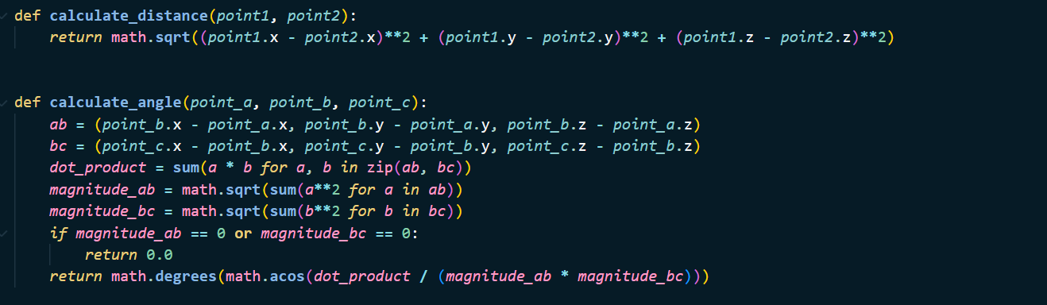
코드 구현 – 모델 불러오기

Slide 18
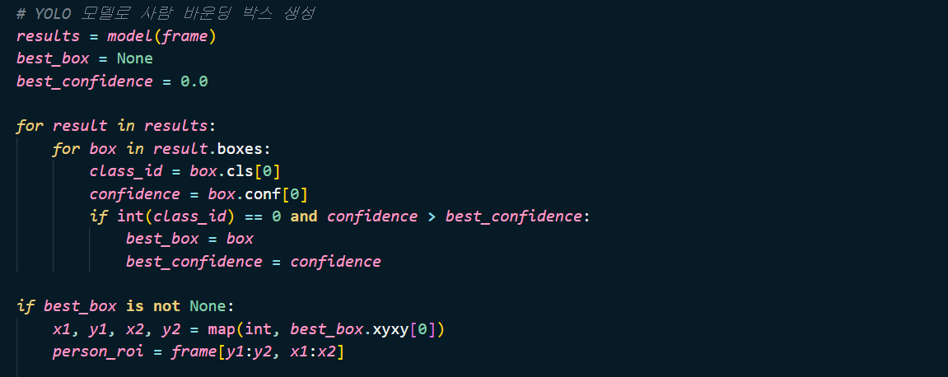
코드 구현 – 모델 불러오기

Slide 19
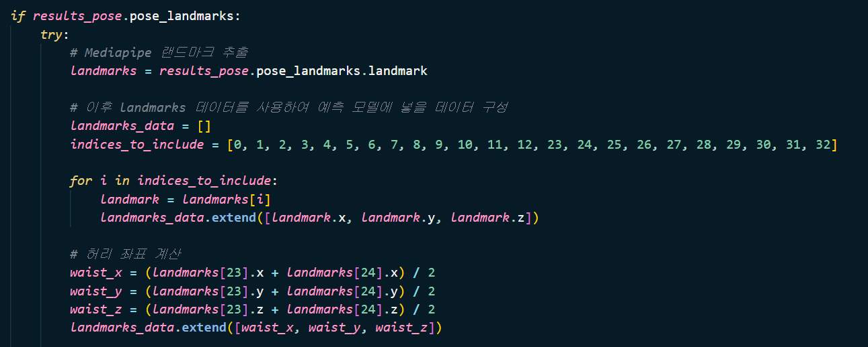
코드 구현 – 모델 불러오기

Slide 20
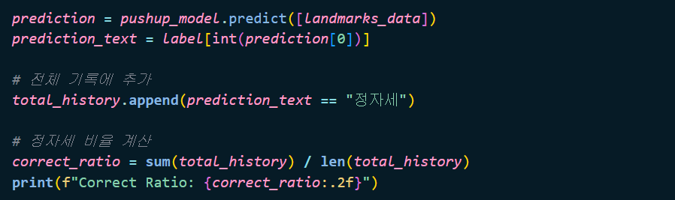
코드 구현 – 모델 불러오기

Slide 21
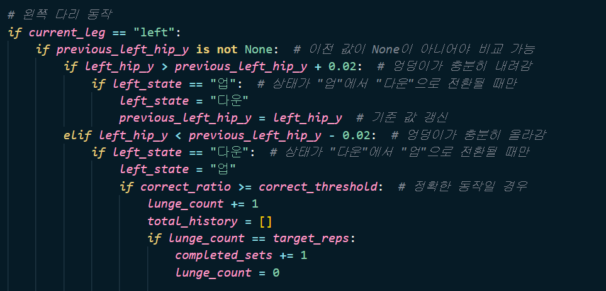
코드 구현 – 모델 불러오기

Slide 22
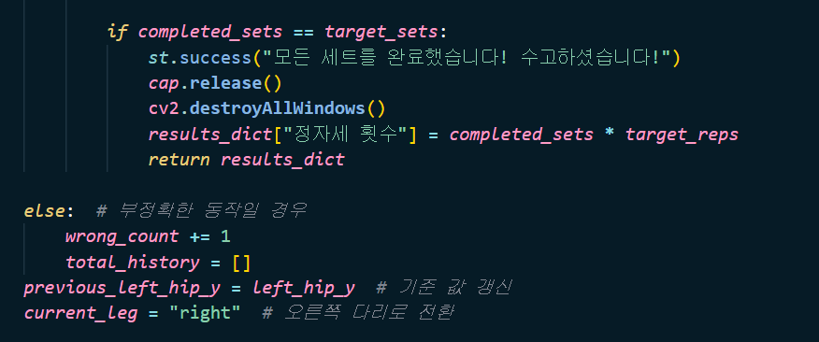
코드 구현 – 모델 불러오기

Slide 23
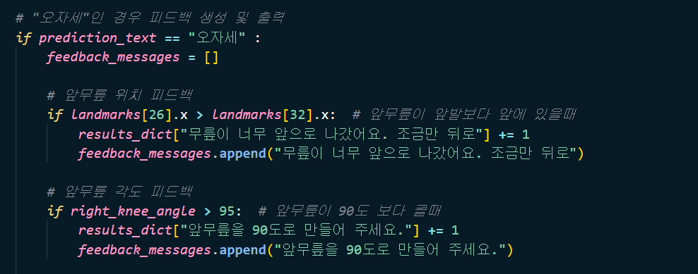
코드 구현 – 모델 불러오기

Slide 24
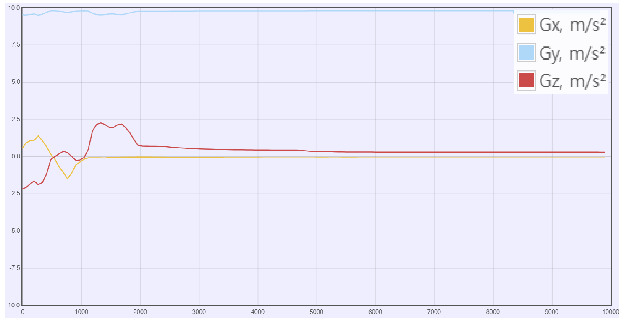
코드 구현 – 핸드폰 각도 조절
IP Webcam 에서 제공하는 중력 센서 그래프

Slide 25
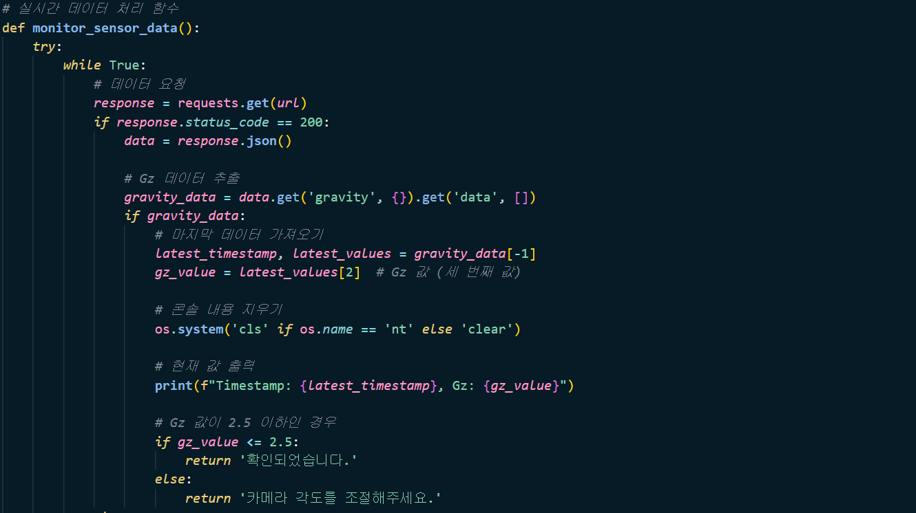
코드 구현 – 핸드폰 각도 조절

Slide 26
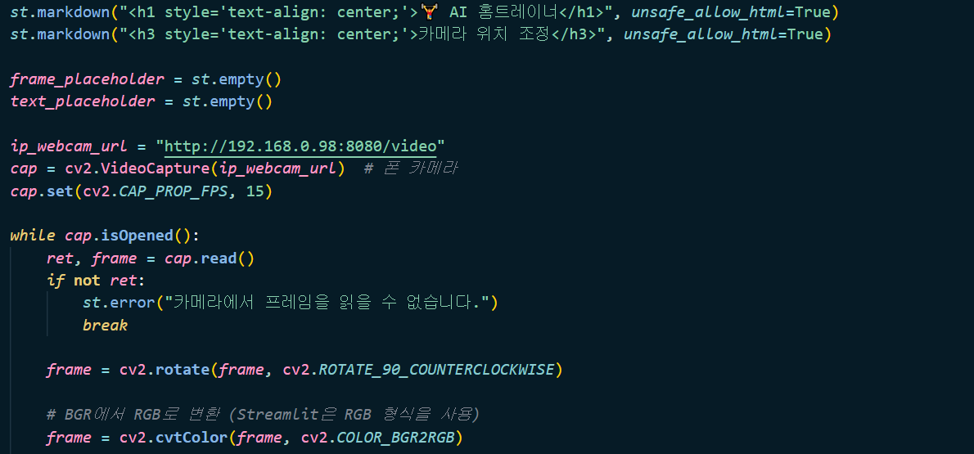
코드 구현 – 핸드폰 각도 조절

Slide 27
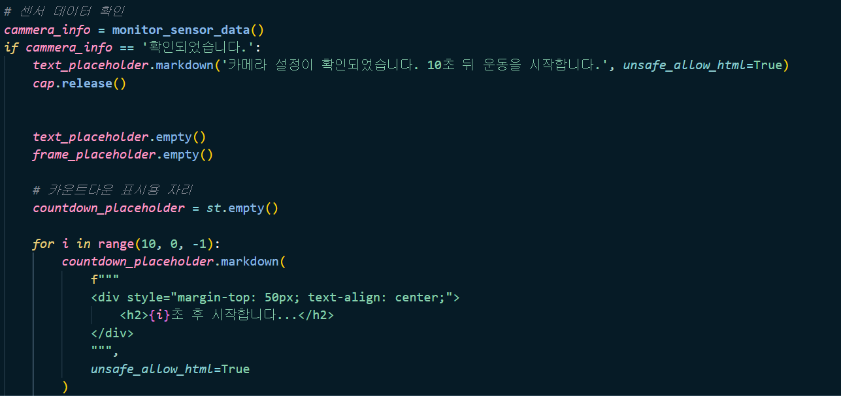
코드 구현 – 핸드폰 각도 조절

Slide 28
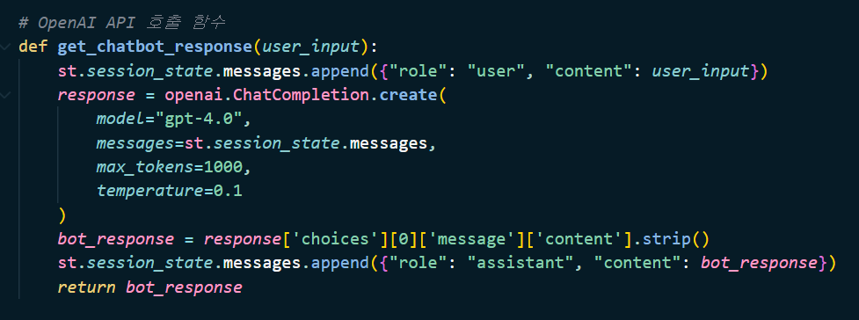
코드 구현 - 챗봇

Slide 29
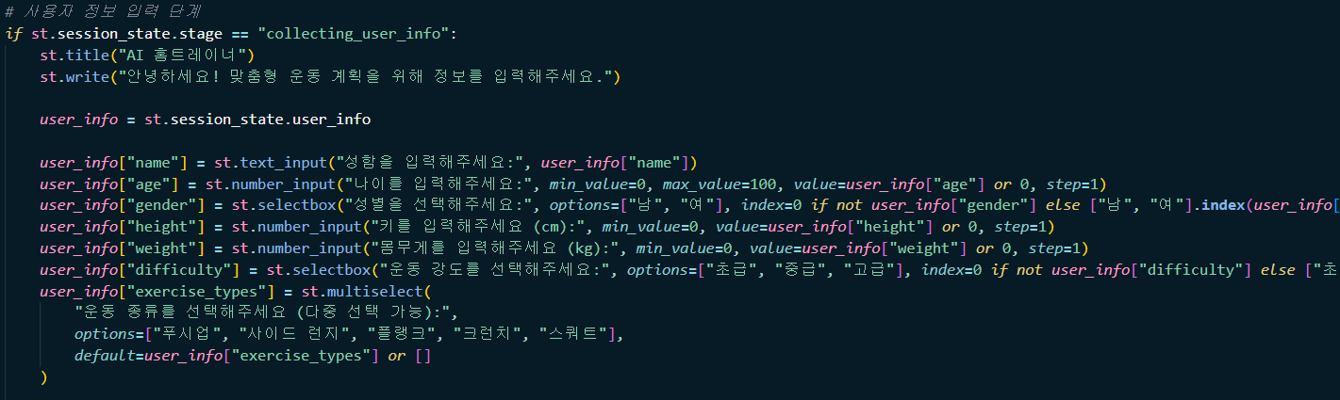
코드 구현 - 챗봇

Slide 30
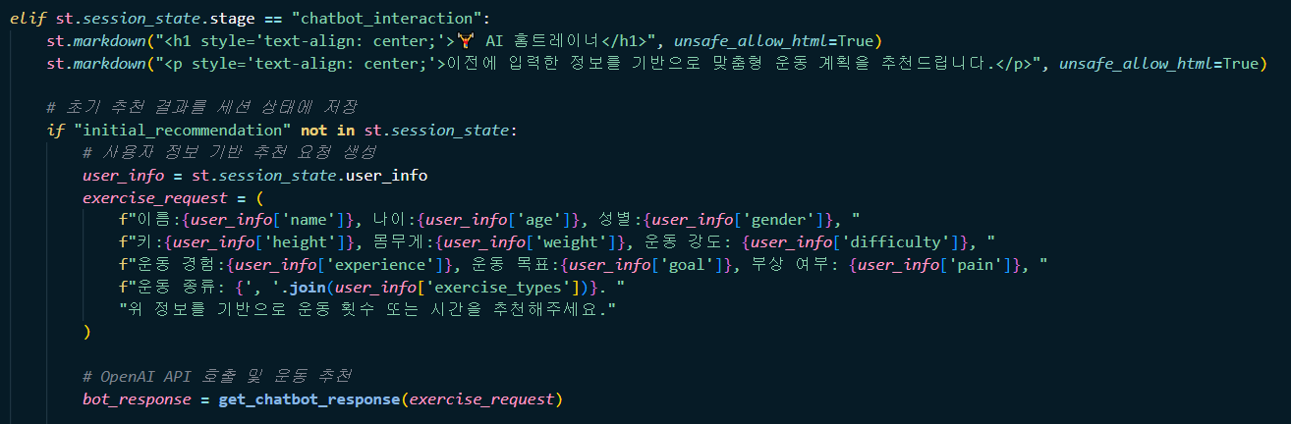
코드 구현 - 챗봇

Slide 31
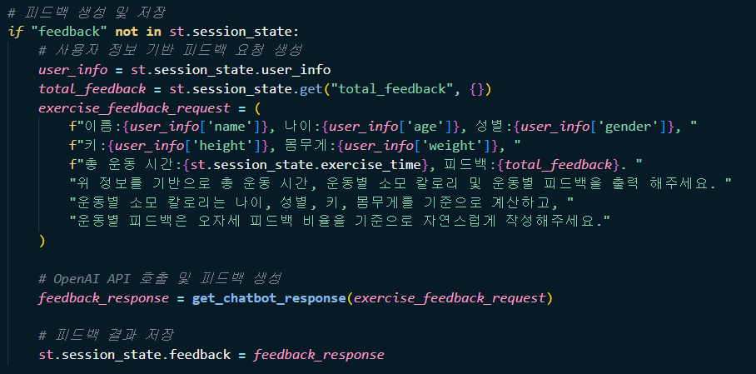
코드 구현 - 챗봇

Slide 32
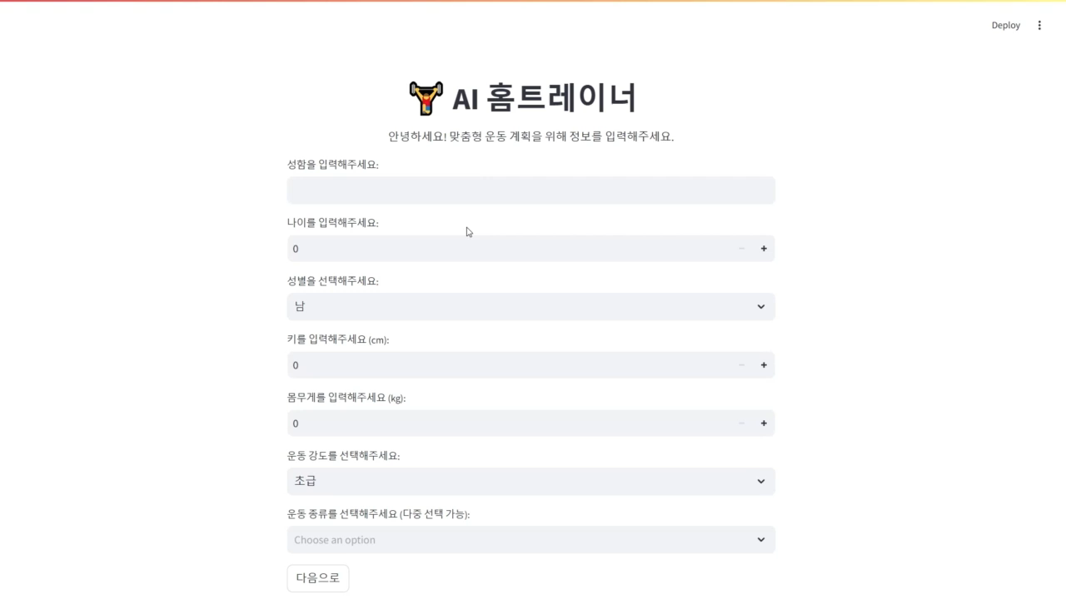
구현 영상

Slide 33
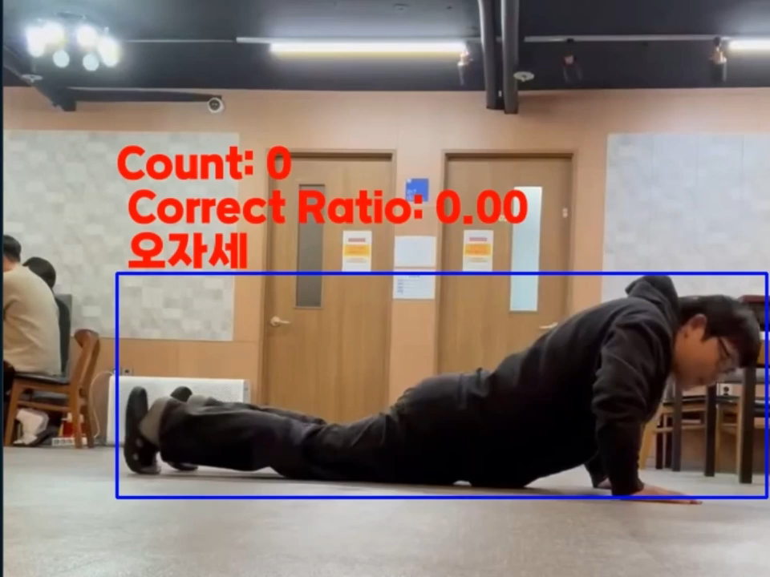
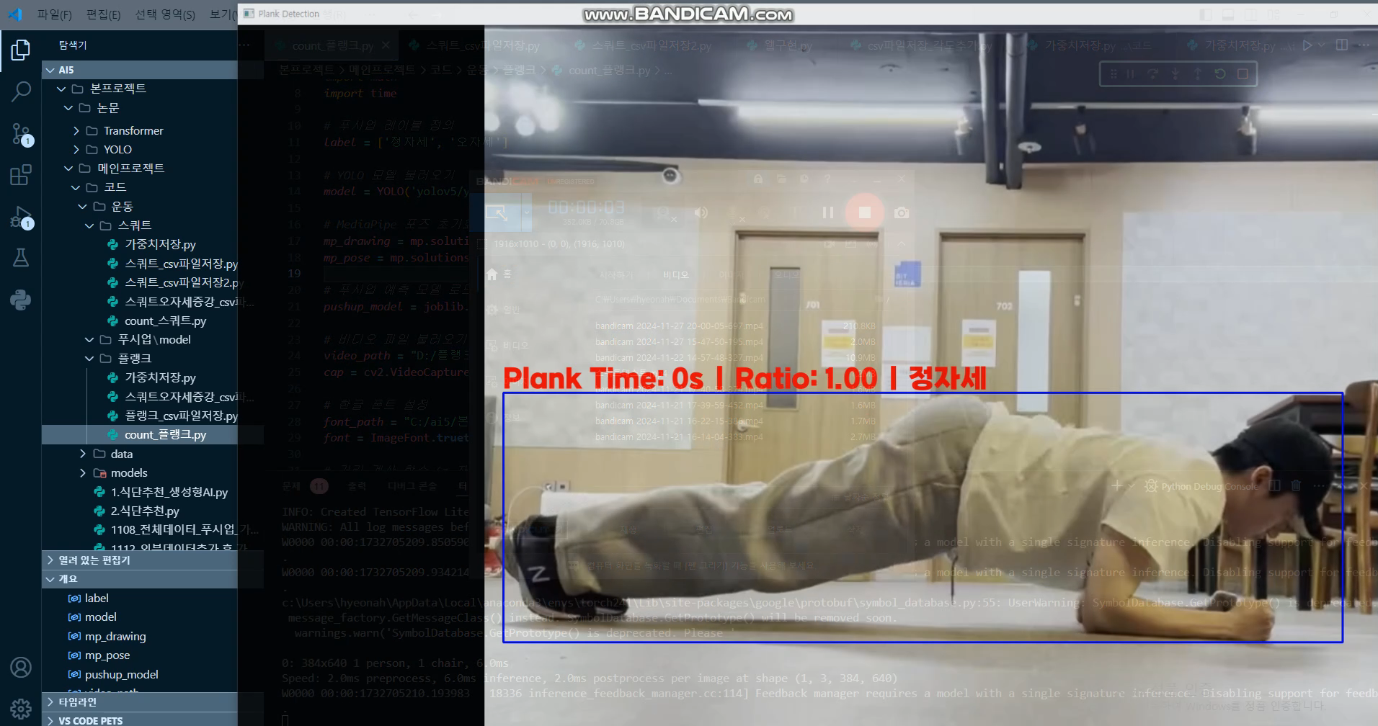
구현 영상 - 오자세

Slide 34
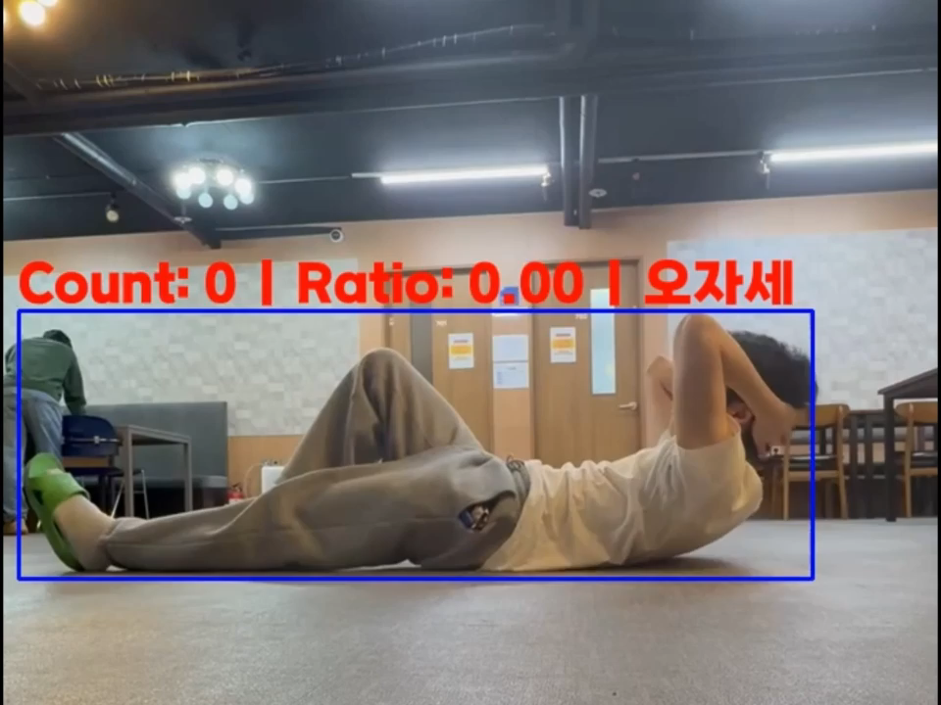
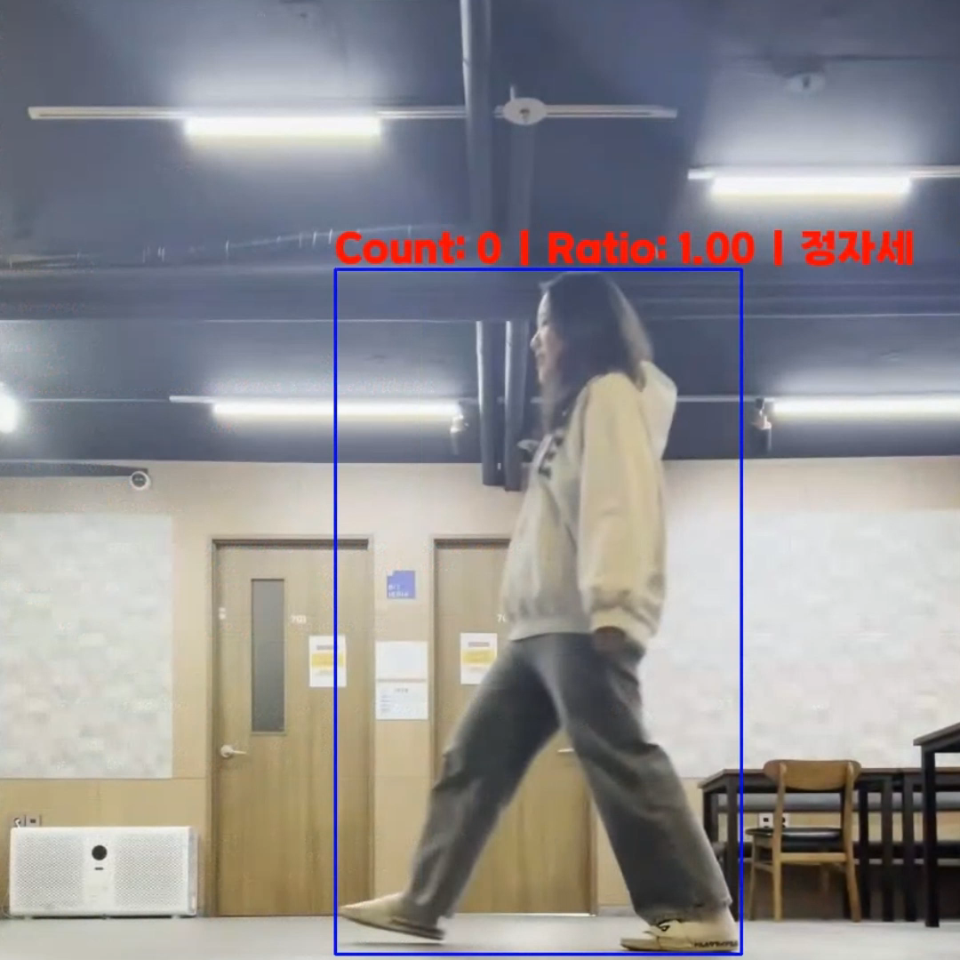
구현 영상 - 오자세

Slide 35
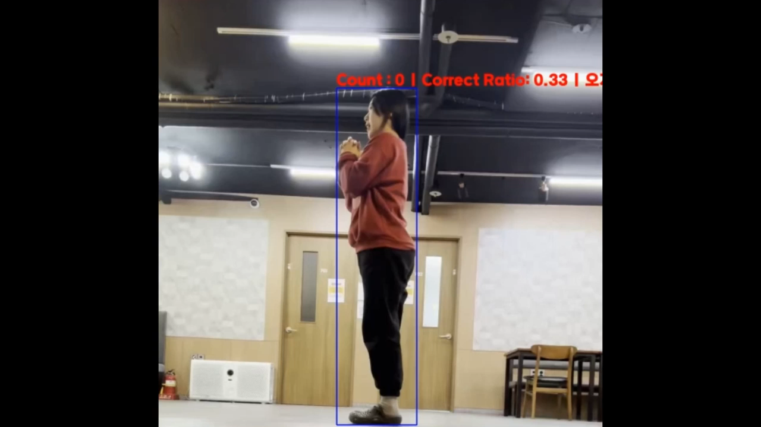
구현 영상 - 오자세

Slide 36
Reference
[1] Bochkovskiy, Alexey, Chien-Yao Wang, and Hong-Yuan Mark Liao. "Yolov4: Optimal speed and accuracy of object detection." arXiv preprint arXiv:2004.10934 (2020).
[2] Lugaresi, Camillo, et al. "Mediapipe: A framework for building perception pipelines." arXiv preprint arXiv:1906.08172 (2019).
[3] Kim, Jong-Wook, et al. "Human pose estimation using mediapipe pose and optimization method based on a humanoid model." Applied sciences 13.4 (2023): 2700.
[4] AI HUB, 피트니스 자세 이미지 , https://www.aihub.or.kr/aihubdata/data/view.do?currMenu=115&topMenu=100&aihubDataSe=data&dataSetSn=231
[5] 생성형 AI, https://www.imagine.art/dashboard/image

Slide 37
타임 테이블
1주차 10월 21일 - 10월 27일 | 2주차 10월 28일 - 11월 3일 | 3주차 11월 4일 - 11월 10일 | 4주차 11월 11일 - 11월 17일 | 5주차 11월 18일 - 11월 24일 | 6주차 11월 25일 - 12월 1일 | 7주차 12월 2일 - 12월 8일 | 8주차 12월 9일 - 12월 15일 | 9주차 12월 16일 - 12월 22일 | 10주차 12월 23일 - 12월 29일 | 11주차 12월 30일 - 1월 5일 | 12주차 1월 6일 - 1월 8일
주제 선정 및 구체화
데이터 수집 및 전처리
푸시업 모델 학습 및 고도화
플랭크 모델 학습 및 고도화
크런치 모델 학습 및 고도화
런지 모델 학습 및 고도화
스쿼트 모델 학습 및 고도화
웹/앱 구현

Slide 38
Thank You
Q&A

